Slide 1
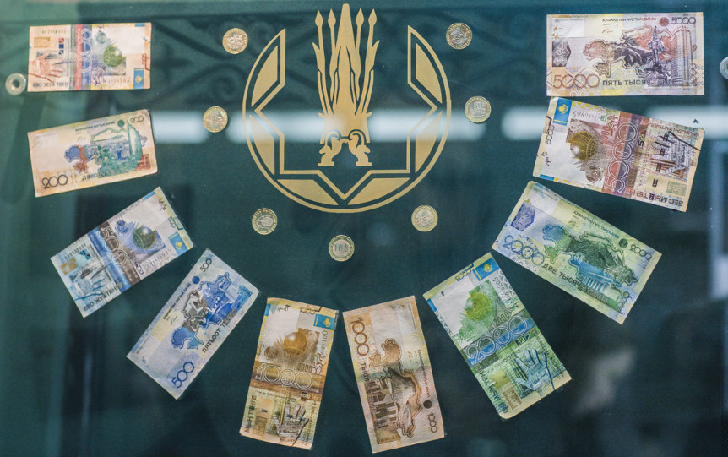
Тәуелсіздік символы
– ұлттық теңге

Slide 2
Сөздікпен жұмыс
Жаңа сөздерді оқып, қайталаңдар
Шыққан жылы- год выпуска
Бейне – вид
Төл – оригинальный
Теңге – тенге
Ақша -деньги
Өңір – регион
Мерейтой – юбилей
Арнайы – специальный
Ерекше – особенный
Ұлттық валюта – национальная валюта
Жарлық- указ
Қол қойды – подписал
Ұлы тұлғалар – великие личности

Slide 3
ОҚЫЛЫМ
Мәтінді түсініп, оқыңдар

Slide 4
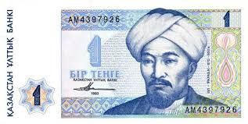
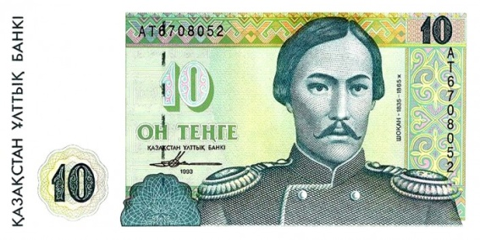
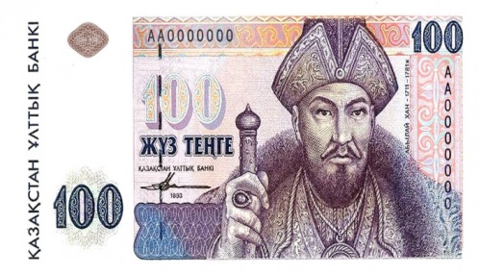
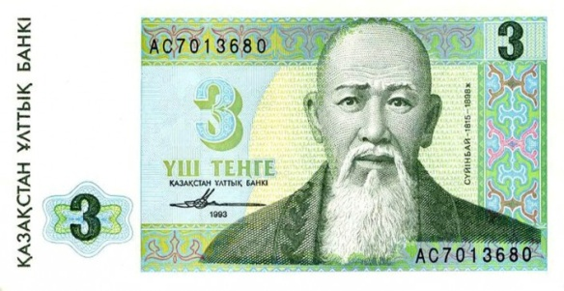
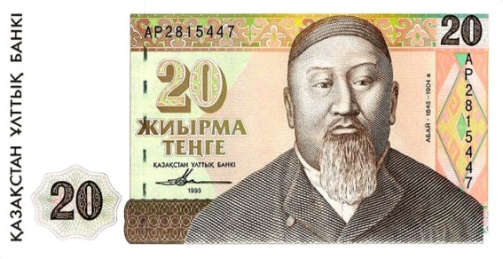
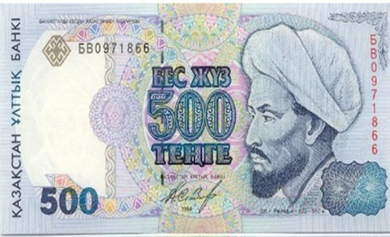
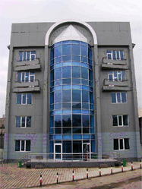
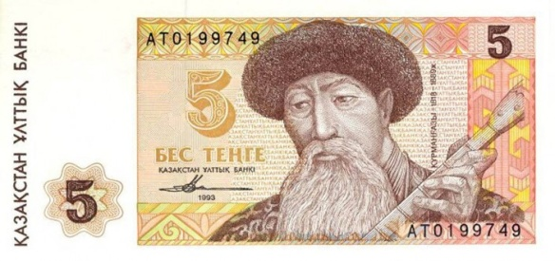
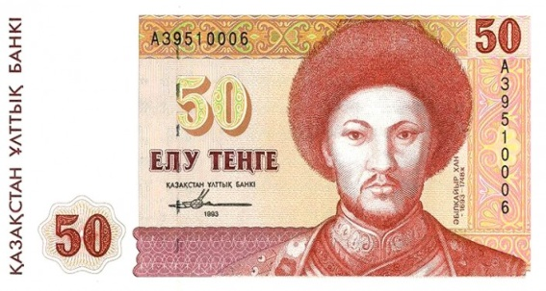
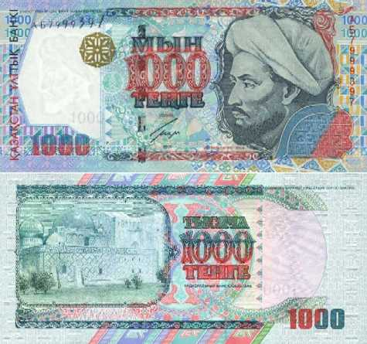
АЙТЫЛЫМ
Төмендегі суретке қарап, сұрақтарға жауап беріңдер
Бұл қандай ақша?
Теңгеде кімдер бейнеленген?
Алғашқы Қазақстан валютасы қайда жасалды?
Ұлттық валюта күні қашан?
Теңгенің символы қандай?

